Slide 1
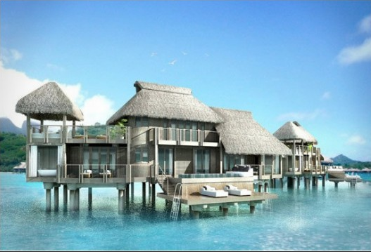
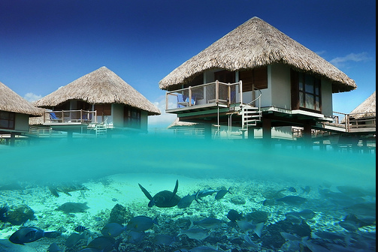
La Casa de Mis Sueños
Mi casa es beige y tiene un techo de paja. Es grande con muchas ventanas. Tiene cinco dormitorios, cuatro baños y un aseo. Mi casa no necesita piscina porque está el mar. Me gusta la casa porque está encina del mar y es muy padre.

